Slide 1
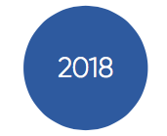
Повышение доверия к оценке через объективную ответственность
Михаил Зельдин
Консалтинговая
группа «Аверс»

Slide 2
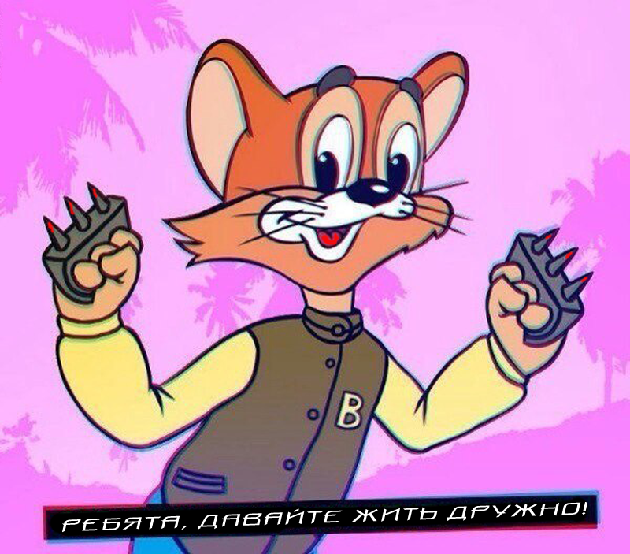

Slide 3
Методология
4 позиции восприятия
Модель S.C.O.R.E.
Пирамида Дилтса
Спиральная динамика

Slide 4
Позиция восприятия

Slide 5
Ключевые стейкхолдеры
Оценщики и СРО
1. Престиж и доверие к профессии
2. Стабильный уровень доходов, зависящий от уровня профессионализма
3. Минимальные и прогнозируемые риски при условии качественной работы
Заказчики оценки (в т.ч. государство в части налогообложения и управления имуществом)
1. Наилучший результат для себя
2. Минимальные затраты
3. Минимальные риски, связанные с некачественной работой

Slide 6
Ключевые стейкхолдеры
Потребители оценки (в т.ч. государство в части налогообложения и управления имуществом)
1. Приемлемый результат для себя
2. Минимальные затраты
3. Минимальные риски, связанные с некачественной работой
Государство, как орган управления обществом, поддержания порядка, соблюдения прав граждан
1. Отсутствие массовых претензий к результатам работы оценщиков
2. Стабильная работа отрасли без ущерба интересам государства (как оно их понимает)
3.Минимизация транзакционных издержек при сделках, способствование развитию инвестиционного климата.

Slide 7
Модель S.C.O.R.E.
Текущее (проблемное) состояние
Желаемое состояние
РЕСУРСЫ
Симптомы
Причины
Результаты
Эффекты

Slide 8
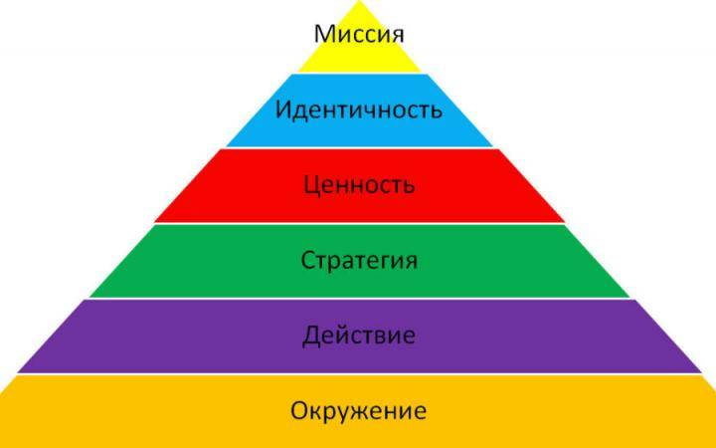
Пирамида Дилтса

Slide 9
Оценщик - профессионал, пользующийся доверием общества, имеющий достойный, стабильный уровень доходов, чья работа востребована, уважаема и приносит пользу обществу и государству. При условии качественного выполнения работы - риски у оценщика отсутствуют
Образ будущего
- Достижимо ли это?
- Почему бы и ДА!
-Что делать?

Slide 10
Подбор ресурсов с учетом спиральной динамики
Командность
Племя
Правила
Единство
Гармония
Выживание
Власть
Успех
Творчество
Индивидуализм

Slide 11
Цвета (условно) | Условия жизни | Поведение человека
Бежевый | Естественная природная среда обитания | Действия, подобные другим животным
Фиолетовый | Таинственный и страшный мир, наполненный духами и пронизанный волшебством | Задабривание духов и объединение вместе для обеспечения общей безопасности
Красный | Жестокий и опасный мир, в котором каждый сам за себя | Бороться за выживание и удовлетворение потребностей, невзирая на желания других
Синий | Высшая власть регламентирует всякое поведение | Подчиняться высшей власти и сохранить верность Истине
Оранжевый | Мир полон эффективных альтернатив и возможностей | Прагматично оценить преимущества для достижения успеха
Зеленый | Гуманизм, равноправие, всеобщая коллективная взаимная поддержка и забота | Присоединиться к сообществу для того, чтобы разделить развитие вместе с ним
Желтый | Мир — это естественный и органичный хаос | Учиться оставаться свободным, сохраняя принципиальность
Бирюзовый | Мир — это единая живая сущность | Искать порядок и взаимодействие в кажущемся хаосе

Slide 12
- власть
В мире имущих и неимущих лучше быть имущим.
Не стыдитесь, защищайте своё имя, сделайте так, чтобы вас уважали.
Незамедлительно следуйте за своими импульсами и ощущениями.
Боритесь за отмену ограничений, без сожалений и чувства вины.
Не беспокойтесь о последствиях, они могут и не случиться.
- правила
Привносите порядок и стабильность во всё.
Пожертвуйте собой ради пути и отсроченного вознаграждения.
Контролируйте импульсивность и реагируйте на возникающее чувство вины.
Проводите в жизнь принципы праведной жизни.
- успех
Стремление к самостоятельности и независимости.
Поиск «хорошей жизни» и материального изобилия.
Прогресс через нахождение самых лучших решений.
Улучшение жизни многих посредством науки и техники.
Играть на победу и наслаждаться соревнованием.

Slide 13
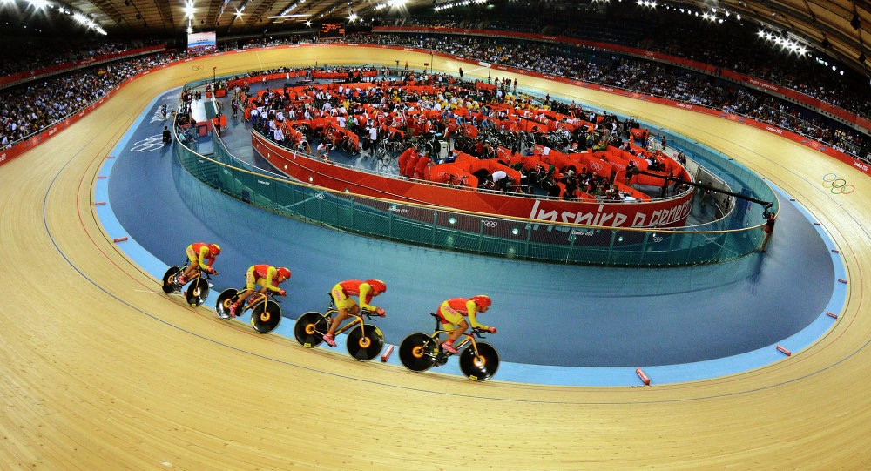
Командная гонка преследования
Результат команды по последнему финишировавшему
Отношение к ОД = ƒ( худшие отчеты )

Slide 14
Запредельная оценка
Запредельная
оценка
Идеальная оценка
по 135-ФЗ
20 000
₽/м²
60 000
₽/м²
100 000
₽/м²
85 000
₽/м²
115 000
₽/м²
Рыночный диапазон
± 5-10 % для типовых объектов недвижимости
± 10-20 % для сложных объектов недвижимости
± 20-40 % для оценки бизнеса

Slide 15
Ответственность оценщика
Ответственность – это та цена, которую мы платим за власть
Уинстон Черчилль
ДО 2006 года
ЛИЦЕНЗИРОВАНИЕ
> 5 000
фирм и ИП
> 500 000
отчетов в год
Сложно контролировать

Slide 16
Ответственность оценщика
ПОСЛЕ 2006 года
ОБРАЗОВАНИЕ СРО
СРО 1
300 членов
СРО 2
3000 членов
СРО 10
1000 членов
Страхование ответственности оценщика
Выплаты из компенсационных фондов СРО
Имущественная и дисциплинарная ответственность оценщика

Slide 17
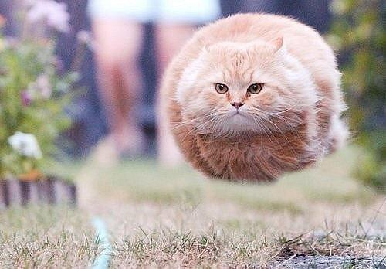

Slide 18
Ответственность оценщика
«ПРЕСС» ответственности
ФЛ
ЮЛ

Slide 19
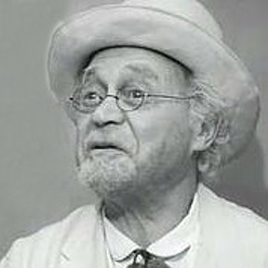
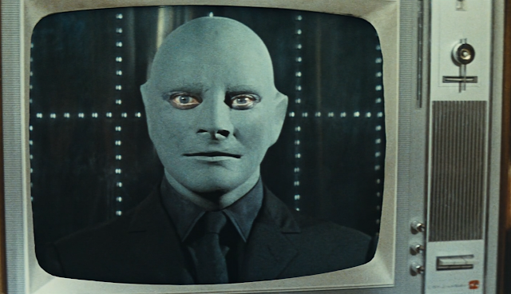
Последствия
Подписание отчетов об оценке
СЕГОДНЯ
1 оценщик за всю фирму
ЗАВТРА?
1 оценщик за весь город
ПОСЛЕЗАВТРА?
1 оценщик за всю страну

Slide 20
Поиск эталона оценки
Метр есть длина пути, проходимого светом в вакууме за интервал времени 1/299 792 458 секунды
Эталон в оценке

Slide 21
Поиск эталона оценки
Опрос в Facebook
Как идентифицировать проблемные оценки?
«А судьи кто?»
Что, в «идеале», может являться подтверждением «запредельности»?
Чьему решению можно было бы доверять?

Slide 22
Поиск эталона оценки
Результаты опроса в Facebook
Как идентифицировать запредельные оценки?
Решения третейских судов/комиссий, состоящих из оценщиков(и, возможно, из представителей государства, при максимальной публичности
43 респондента
Выход за границы опубликованных приемлемых диапазонов стоимости
23 респондента
Экспертиза СРО
1 респондент
Судебные решения, основанные на мнении судебного эксперта
0 респондентов
Решение контролирующего госоргана
0 респондентов

Slide 23
Поиск эталона оценки
Возможные эталоны
Совместное и индивидуальное применение
Авторитетный третейский/экспертный орган, действующий максимально прозрачно и публично, состав которого пользуется доверием как оценщиков, так и государства
Инструменты
Опубликованные приемлемые диапазоны стоимостей
Подробное описание модели стоимости и данных для расчета для определения всех параметров в заданных рамках

Slide 24
Запредельная ответственность
Штраф
50 млн. ₽
Штраф
150 млн. ₽
Запредельная
оценка
Результат
оценки
Запредельная
оценка
550
млн. ₽
650
млн. ₽
500
млн. ₽
550
млн. ₽
< 350
млн. ₽
> 650
млн. ₽
Разумный диапазон
Вопросы, которые нужно ставить перед Экспертом
Соответствует ли величина стоимости, указанная в отчете, рыночной стоимости этого объекта?
Попадает ли стоимость, указанная в отчете, в рыночный диапазон цен?

Slide 25
Точка или диапазон
Результат
оценки
Запредельная
оценка
Запредельная
оценка
500
млн. ₽
< 350
млн. ₽
> 650
млн. ₽
Разумный диапазон
При определении ответственности возникает понятие диапазона
При написании отчета – конкретное значение стоимости

Slide 26
Идеальная система
Идеальный
результат
Государство
как контролирующий орган
Заказчик
Потребитель
СРО 1
СРО 2
СРО 10
Оценочные фирмы

Slide 27
Ресурсы для синего уровня спиральной динамики
Контроль со стороны государства и потребителей
Качественный и правильный результат оценки
Рост стоимости оценочных работ
Демпинг
Стимул для роста профессионализма оценщиков
Доверие к профессии и системе оценки в целом

Slide 28
Перспективы
Как только вы возлагаете на кого-то всю свою ответственность,
вы, сами того не зная, отдаёте и всю свою свободу.
Ошо
Контроль и объективная ответственность
Возврат к гос. регулированию
2018
Введение уголовной ответственности
Переход к государственной оценке
На основе «Открытой концепции развития оценочной деятельности на 2013 - 2017 годы»
Ассоциация «СРОО «ЭС»

Slide 29
Сигареты в руках, чай на столе, Так замыкается круг. И вдруг нам становится страшно что-то менять. Перемен требуют наши сердца, Перемен требуют наши глаза…
В. Цой - Перемен
Когда дует ветер перемен, ставь не стены, а паруса.
Восточная мудрость

Slide 30
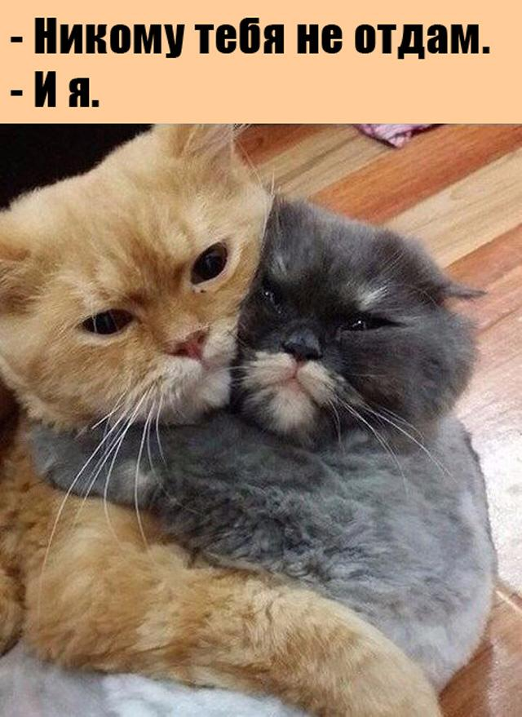

Slide 31
Спасибо
за внимание!

